Slide 1

স্বাগতম

Slide 2
পরিচিতি
শিক্ষক
পাঠ
তোবা ইয়াসমিন
সহকারী শিক্ষক
হাত্রাপাড়া উচ্চ বিদ্যালয়
করিমগঞ্জ,কিশোরগঞ্জ
শ্রেণিঃ নবম
বিষয়ঃ বাংলাদেশ ও বিশ্ব পরিচয়
অধ্যায়ঃ পনের
সময়ঃ ৫০ মিনিট

Slide 3
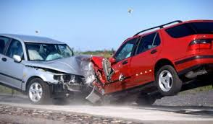

Slide 4
সড়ক দুর্ঘটনা

Slide 5
শিখনফল
১। সড়ক দুর্ঘটনার কারণ বলতে পারবে ।
2।সড়ক দুর্ঘটনার প্রভাব ব্যাখ্যা করতে পারবে ।
৩।দুর্ঘটনা মুক্ত বা নিরাপদ সড়ক করার উপায় এবং দুর্ঘটনা হ্রাসের পদক্ষেপ বর্ণনা করতে পারবে।

Slide 6
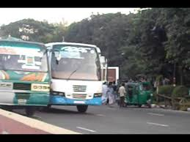
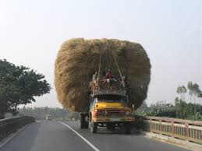

Slide 8
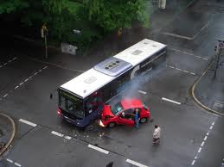
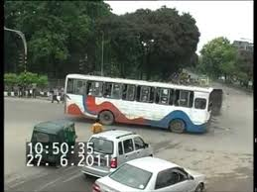

Slide 9
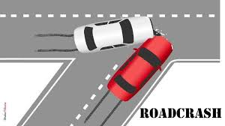

Slide 10
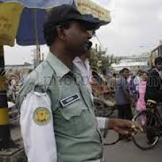
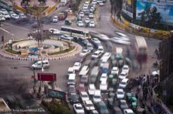

Slide 11
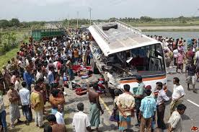


Slide 12
দলীয় কাজ
কি কি পদক্ষেপ গ্রহণ করলে সড়ক দুর্ঘটনা হ্রাস পাবে তার একটি
তালিকা তৈরী কর ।

Slide 13


মূল্যায়ণ
      সড়ক দুর্ঘটনার ৫টি কারণ বল।
সড়ক দুর্ঘটনা মুক্ত রাখার ৩টি উপায় বল।
নিরাপদ চলাচলের জন্য আমাদের যা করা উচিত এ সম্পর্কে বল।
১
২
৩

Slide 14


বাড়ির কাজ
সড়ক দুর্ঘটনা রোধের পদক্ষেপ গুলো বিশ্লেষণ কর।

Slide 15


ধন্যবাদ

